Slide 1
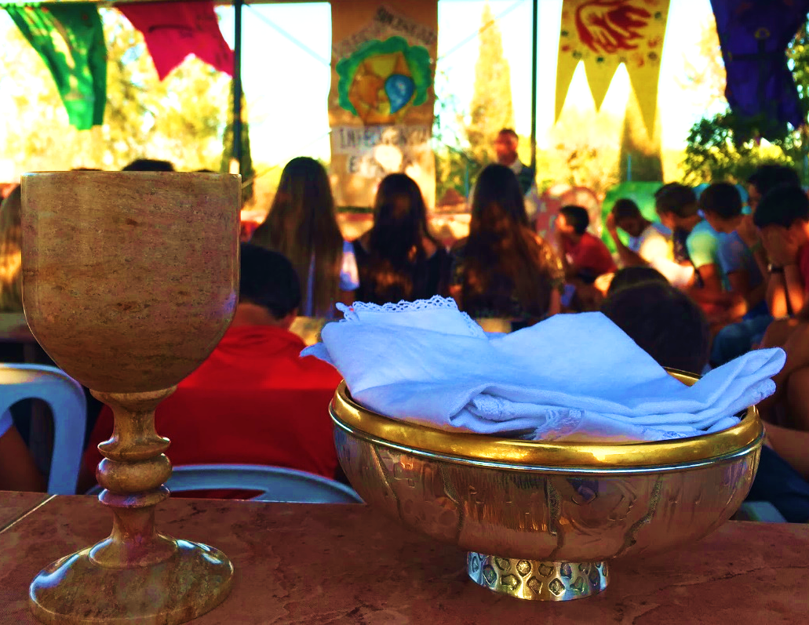

Comunidad
Cristiana
Escolapia

Slide 2

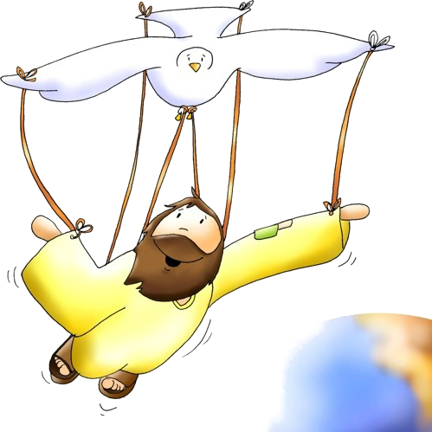
EL ESPÍRITU DE DIOS
Bendigamos al Señor,
Dios de toda la creación,
por habernos revelado su amor.
Su Verdad y su perdón
y su gran fidelidad,
por los siglos de los siglos durará.
EL ESPÍRITU DE DIOS
HOY ESTÁ SOBRE MÍ
Y ÉL ES QUIEN ME HA UNGIDO
A PROCLAMAR
LA BUENA NUEVA
A LOS MÁS POBRES,
LA GRACIA DE SU SALVACIÓN. (BIS)
Enviados con poder
y en el nombre de Jesús
a sanar a los enfermos del dolor,
a los ciegos, la visión,
a los pobres, la Verdad,
y a los presos y oprimidos, libertad.

Slide 3

Padre Nuestro gallego
En el mar he oído hoy
Señor tu voz que me llamó
y me pidió que me entregara
a mis hermanos.
Esa voz me transformó,
mi vida entera ya cambió,
y sólo pienso ahora Señor
en repetirte:
PADRE NUESTRO EN TI CREEMOS,
PADRE NUESTRO TE OFRECEMOS,
PADRE NUESTRO NUESTRAS MANOS
DE HERMANOS.
Cuando vaya a otro lugar
tendré Señor que abandonar
a mi familia a mis amigos
por seguirte.
Pero sé que así algún día
podré enseñar tu verdad,
ir a mi hermano y junto a él
yo repetirte.
PADRE NUESTRO…

Slide 4

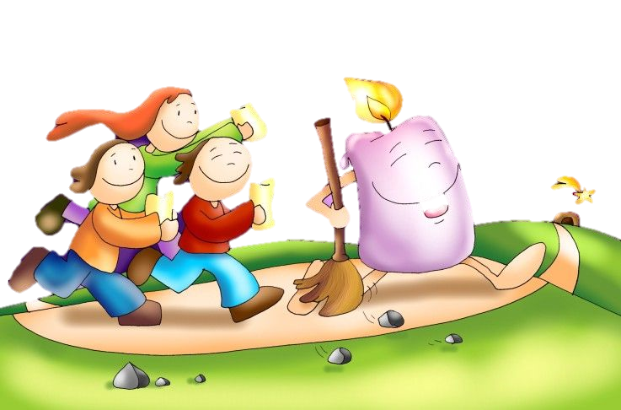
Preparad el Camino (I)
PREPARAD EL CAMINO AL SEÑOR
Y ESCUCHAD LA PALABRA DE DIOS.(Bis)
Voz que clama en el desierto:
preparad los caminos de Dios,
haced rectas todas las sendas
preparad el camino al Señor.

Slide 5
Primera Lectura
18,25-28
Así dice el Señor: «Comentáis: «No es justo el proceder del Señor». Escuchad, casa de Israel: ¿es injusto mi proceder?, ¿o no es vuestro proceder el que es injusto? Cuando el justo se aparta de su justicia, comete la maldad y muere, muere por la maldad que cometió. Y cuando el malvado se convierte de la maldad que hizo y practica el derecho y la justicia, él mismo salva su vida. Si recapacita y se convierte de los delitos cometidos, ciertamente vivirá y no morirá.»

Slide 6
Salmo Responsorial
Sal 24,4
Antífona: Recuerda, Señor, que tu misericordia es eterna
Señor, enséñame tus caminos,
instrúyeme en tus sendas:
haz que camine con lealtad;
enséñame, porque tú eres mi Dios y Salvador,
y todo el día te estoy esperando.
Recuerda, Señor,
que tu ternura y tu misericordia son eternas;
no te acuerdes de los pecados
ni de las maldades de mi juventud;
acuérdate de mí con misericordia,
por tu bondad, Señor.
El Señor es bueno y es recto,
y enseña el camino a los pecadores;
hace caminar a los ...

Slide 7
Segunda Lectura
2,1-11
Si queréis darme el consuelo de Cristo y aliviarme con vuestro amor, si nos une el mismo Espíritu y tenéis entrañas compasivas, dadme esta gran alegría: manteneos unánimes y concordes con un mismo amor y un mismo sentir. No obréis por rivalidad ni por ostentación, dejaos guiar por la humildad y considerad siempre superiores a los demás. No os encerréis en vuestros intereses, sino buscad todos el interés de los demás. Tened entre vosotros los sentimientos propios de Cristo Jesús. Él, a pesar de s...

Slide 8
Evangelio
21,28-32
En aquel tiempo, dijo Jesús a los sumos sacerdotes y a los ancianos del pueblo: «¿Qué os parece? Un hombre tenía dos hijos. Se acercó al primero y le dijo: «Hijo, ve hoy a trabajar en la viña.» Él le contestó: «No quiero.» Pero después recapacitó y fue. Se acercó al segundo y le dijo lo mismo. Él le contestó: «Voy, señor.» Pero no fue. ¿Quién de los dos hizo lo que quería el padre?»Contestaron: «El primero.»Jesús les dijo: «Os aseguro que los publicanos y las prostitutas os llevan la delantera e...

Slide 9
LITURGIA DE LA PALABRA

Slide 10
LITURGIA EUCARÍSTICA

Slide 11
RITO DE CONCLUSIÓN

Slide 12

l XXVI Domingo del Tiempo Ordinario
2026-09-27
Somos uno

